Slide 1


青少年手机依赖问题与负面情绪的关系
儿童少年卫生学
小组成员：
程九雯、黄灿妍、邓颖、吴晓荣、杨一懿、贺靖钦、黄星、唐钰鑫

Slide 2
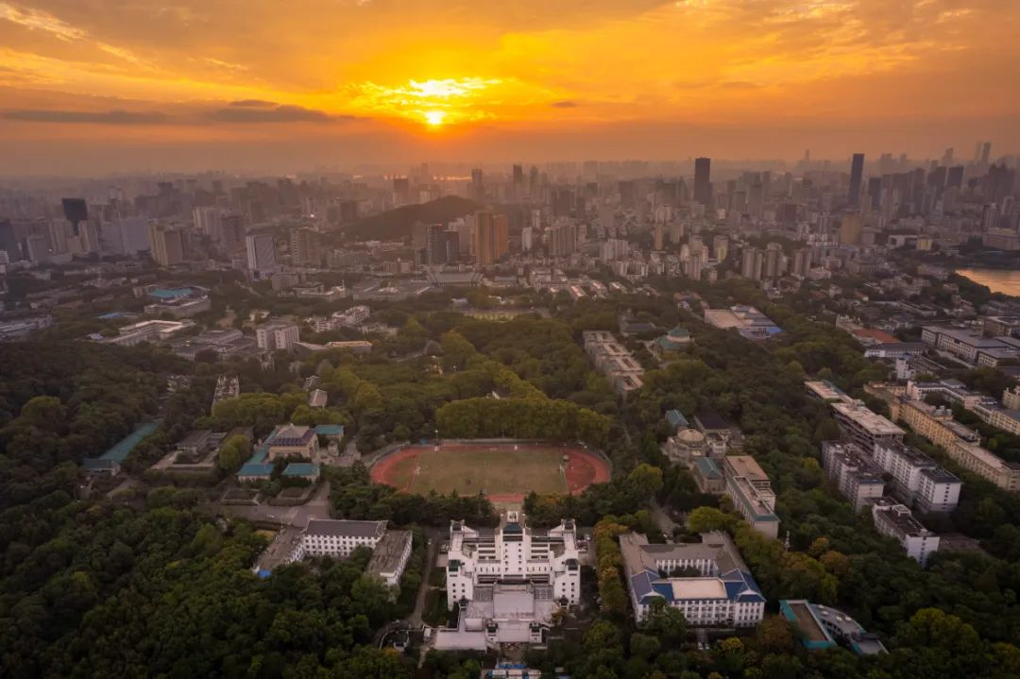
目录
Content
01
背景与目的
02
研究设计
03
分析与评价
04
预期结果

Slide 3


背景与目的
01
一、背景
二、国内外研究现状
三、本实验目的
PART ONE

Slide 4
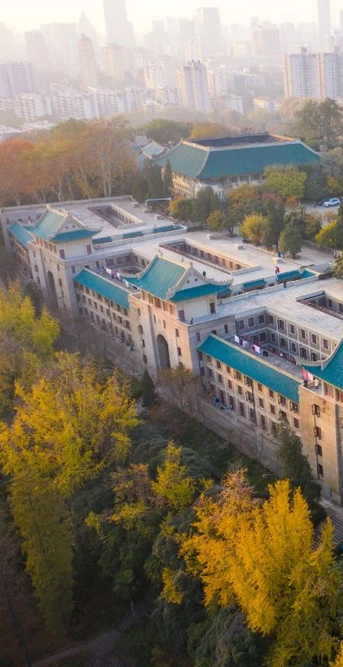
研究背景
随着智能手机在青少年群体中的普及，手机依赖（亦称手机成瘾）已成为影响青少年心理健康的重要行为问题。手机依赖指个体因过度使用手机而出现控制力下降、戒断症状、情绪焦虑、社会功能受损等一系列身心反应。
在我国，大学生群体因学业压力、社交需求及娱乐方式多样化，更容易形成手机依赖，且依赖程度与心理健康问题（如抑郁、焦虑、孤独感、学业倦怠）密切相关。
01
从行为成瘾理论、认知‑情绪调节模型等视角看，手机依赖不仅拓展了“非物质成瘾”的研究范畴，还揭示了数字时代青少年心理适应机制的变化。通过探讨手机依赖与心理健康的内在机制（如压力‑反刍‑情绪路径），可为成瘾行为理论提供新的实证支持。
02
03
通过提升学生的自我调节能力与健康使用手机的意识，可降低手机依赖对学业、社交及心理状态的负面影响。

Slide 5

国内外研究现状
国外研究现状
国内研究现状
Leung（2008）提出手机依赖的四个核心症状：控制力下降、回避/逃避、焦虑渴望、效率降低。后续研究进一步发现手机依赖与睡眠障碍、抑郁、社交孤立等心理问题显著相关。在方法上，国外多采用多样化研究手段（如焦点小组、语音应答、二次资料分析），并开发了《手机问题使用量表（MPPUS）》《手机成瘾指数量表》等测评工具。
学者多从医学、心理学、社会学角度界定手机依赖，强调其导致生理、心理与社会功能受损的特征。大量调查表明，大学生手机依赖率在15%–34%之间，且与孤独感、学业倦怠、生活事件等因素密切相关。国内研究以问卷调查为主，部分结合访谈法、文献法，并编制了本土化量表（如《大学生手机依赖量表》）。

Slide 6
研究目的
描述手机依赖现状
识别影响因素
通过标准化量表调查该群体手机依赖的普遍程度及其主要表现。
考察性别、使用动机、社交模式等因素对手机依赖的预测作用。
1
2
3
探讨手机依赖与负面情绪的关系
为后续干预提供依据
分析手机依赖与焦虑、抑郁、压力等负面情绪指标的关系。
4
结合预防医学专业特点，提出针对性的健康教育及行为干预建议，促进青少年理性使用手机、维护心理健康。

Slide 7

研究设计
02
一、调查对象、样本选取方法数量
二、主要指标测量所需要的仪器设备和测量方法
PART TWO

Slide 8
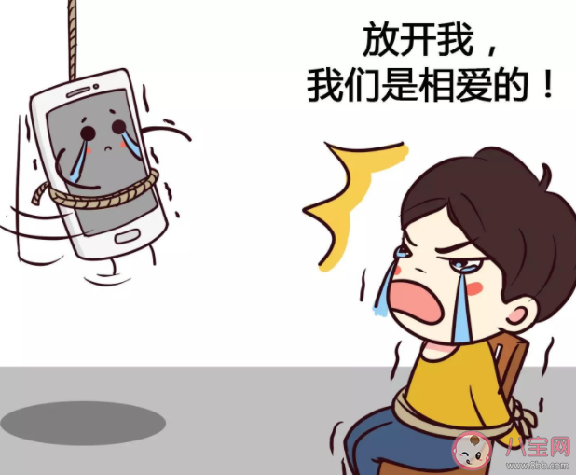
调查对象、样本选取方法数量
01
调查对象
调查对象： 武汉大学公共卫生学院2022级预防医学专业全体学生
调查对象数量： 74人。
02
样本选取方法：
由于调查对象是特定群体（某一班级/年级全体学生）且人数较少（74人），因此采用普查（Census）或目的性抽样中的整体抽样（Whole Group Sampling）的方法。即对全体74名学生进行问卷调查。
优点： 样本具有代表性，能准确反映该特定群体的手机依赖和注意力水平现状，避免了抽样误差。
03
问卷发放数量
预期发放数量： 74份
预期回收数量： 74份（力争达到100%的回收率）。

Slide 9
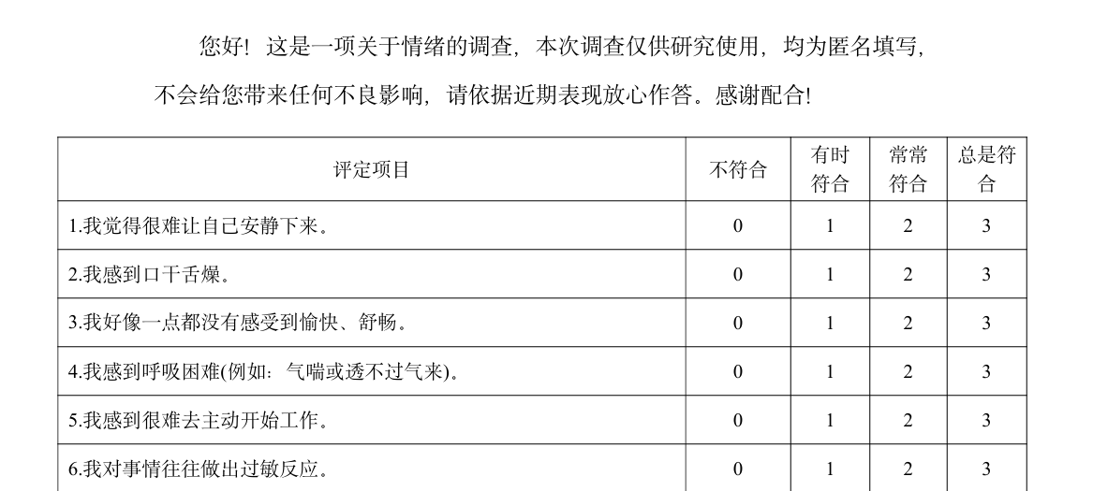
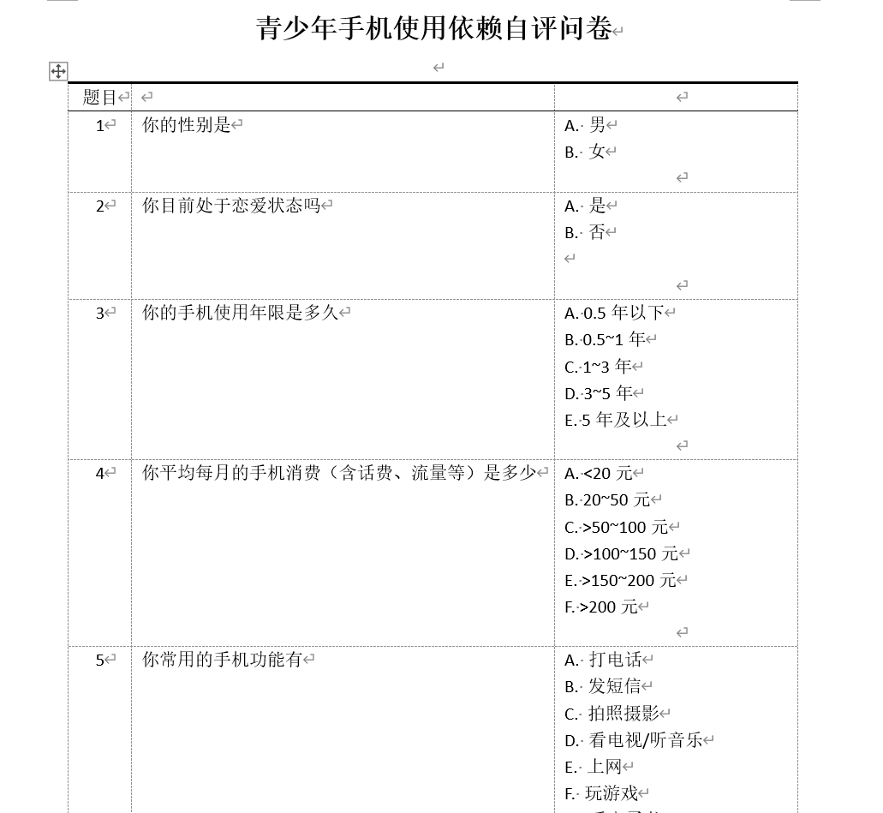
主要指标测量所需要的仪器设备和测量方法
测量工具与仪器设备
测量内容 | 测量工具 | 主要内容 | 测量方法
基本情况与健康行为状况 | 自编问卷 | 包含人口学信息（年龄、性别、年级、专业、家庭背景、是否恋爱等）；手机使用习惯（使用年限、月均消费、主要用途、使用动机、每日使用时长等） | 采用问卷调查法，通过在线问卷平台或纸质问卷收集数据
手机依赖程度 | 青少年手机使用依赖自评问卷（SQAPMPU） | 共13个项目，分为3个维度：①戒断症状 ②渴求性 ③身心影响 | 采用0–4分的5级评分制，计算总分与各维度得分，评估手机依赖水平
负面情绪程度 | 抑郁-焦虑-压力量表（DASS-21） | 抑郁、焦虑、压力三个部分组成 | 每部分含7个题项。量表得分越高，表示负性情绪水平越高。
测量方式与数据收集
•方式：统一发放线上问卷（或纸质版），由被试独立完成；
•工具：电脑、手机及网络问卷平台（如问卷星、腾讯问卷等）；
•时间控制：平均答题时长约 8–10 分钟；
•数据处理：问卷收回后进行数据清洗与编码，导入统计软件进行分析。

Slide 10

分析与评价
03
一、不同维度得分分析
二、分析方法
三、评价方法
PART THREE

Slide 11
不同维度得分分析
01
戒断症状维度
该维度主要考察青少年在企图减少或停止使用手机时出现的沮丧、烦躁等情绪反应。例如，在“当企图减少或停止使用手机时，会觉得沮丧、心情低落”这一题项中，选择“经常”和“总是”的青少年占比[X]%。
02
渴求性维度
此维度反映了青少年对手机使用的强烈欲望。例如，在“总觉得使用手机的时间不够”题项中，选择“经常”和“总是”的青少年占比[X]%；“觉得需要花更多的时间在手机上才能得到满足”题项中，选择“经常”和“总是”的青少年占比[X]%。
03
身心影响维度
该维度关注手机使用对青少年身体和心理的影响。在“玩手机过多导致睡眠不足”题项中，选择“经常”和“总是”的青少年占比[X]%；“使用手机直接影响了学习或工作效率”题项中，选择“经常”和“总是”的青少年占比[X]%。
04
负面情绪维度
该维度主要评估青少年在手机使用情境下所经历的紧张、过度兴奋和压力状态。例如，在"我无法容忍任何阻碍我继续工作的事情"题项中,选择"经常"和"总是"的青少年占比[X]%

Slide 12
、
分析方法
描述性分析
相关性分析
Logistic 回归分析
样本基本情况
手机依赖程度总体分布
各维度得分情况（戒断症状维度、渴求性维度、身心影响维度）
负面情绪状况
手机依赖程度与每天使用手机时长
手机依赖程度与主要使用手机目的手机依赖程度与性别
手机依赖状况与负面情绪状况
以青少年手机依赖程度（低依赖为参照组，中依赖和高依赖为两组）为因变量，选取在相关性分析中有显著相关的变量（每天使用手机时长、主要使用手机目的、年龄、负面情绪水平等）作为自变量，构建二分类 Logistic 回归模型。

Slide 13

评价方法
1. 信度评价
采用Cronbach's α系数评价问卷内部一致性。α > 0.7即为可信，本次测量结果为 [X]，表明问卷在本研究中信度良好。
2. 结构效度
采用验证性因子分析（CFA） 检验结构与理论的符合度。
关键指标如RMSEA（<0.08）、CFI（>0.9）等均达到标准，证明问卷结构效度理想。即为可信，本次测量结果为 [X]，表明问卷在本研究中信度良好。
3. 效度指标
以每日手机使用时长为效标，计算其与问卷得分的相关系数。
结果显示二者呈显著正相关（r = [X], p < 0.01），有效证明了问卷的效标效度。

Slide 14
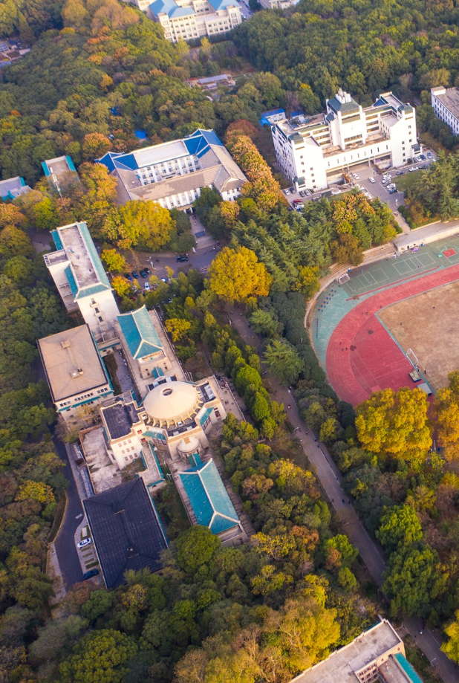
预期结果
04
一、预期结果
二、研究工作计划与时间进度
三、小组成员分工
PART FOUR

Slide 15
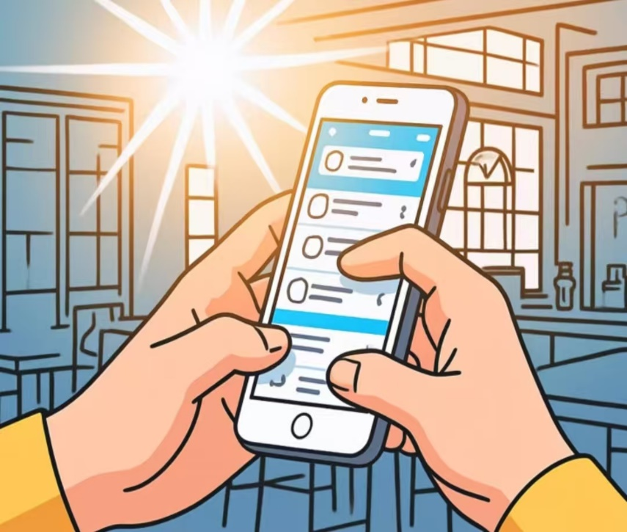
预期结果
01
手机依赖现状
预计该大四学生群体的手机依赖检出率将处于较高水平，可能达到30%-40%。在依赖的三个维度中，“渴求性”与“身心影响”的得分可能尤为突出。
百年沧桑
弘毅自强
02
手机依赖与负面情绪的关系
预期得到手机依赖行为与负面情绪状况相关关系。
奔向海洋
03
手机依赖的影响因素
预计“以娱乐为主要使用动机”和“每日使用时长过长”是手机依赖的强预测因子。同时，预计“线下社交活跃度”与手机依赖得分呈负相关，表明良好的现实社交可能是一个保护性因素。通过回归分析，预计这些变量能共同解释手机依赖方差变异的相当一部分。
扬帆长江

Slide 16
研究工作计划与时间进度
第一周（11.13-11.19）
第二周（11.20-11.27）
本周核心任务是完成数据收集与初步分析。
11月13日至14日，完成文献回顾与综合调查问卷的最终定稿。
11月15日至17日，集中进行问卷的发放与回收，确保高回复率。
11月18日至19日，完成数据清洗、录入，并开始进行描述性统计与相关分析。
本周核心任务是完成报告的撰写与提交。
11月20日至24日，各成员根据分工，分别撰写研究报告的各个章节。
11月25日至26日，进行报告的初稿整合、交叉审阅、修改润色和格式统一。
11月27日，提交最终版报告。

Slide 17
小组成员分工
选题确定与讨论、资料收集：
程九雯、黄灿妍、邓颖、吴晓荣、杨一懿、贺靖钦、黄星、唐钰鑫
问卷制作与发放：唐钰鑫、黄星、贺靖钦、吴晓荣、程九雯、黄灿妍
问卷数据分析：程九雯、黄灿妍、邓颖、杨一懿
汇报PPT制作：程九雯、吴晓荣、贺靖钦、杨一懿
课堂汇报展示：黄灿妍
整体进度协调安排：程九雯、黄灿妍

Slide 18
参考文献
[1]张霞,陈丽霞,杜世正.青少年手机依赖国内外研究进展[J].中国学校卫生,2016,37(11):1756-1760.DOI:10.16835/j.cnki.1000-9817.2016.11.053.
[2]钟琦,尹胜,蒋森,等.某高校临床医学“5+3”一体化学生手机依赖与心理健康关系的现况研究[J].蚌埠医学院学报,2017,42(09):1234-1237.DOI:10.13898/j.cnki.issn.1000-2200.2017.09.025.
[3]黄顺森,来枭雄,张彩,等.青少年手机压力与心理健康的关系：基于多元宇宙样分析和密集追踪方法[J].心理学报,2024,56(06):745-759.
[4]洪艳萍,肖小琴.大学生手机依赖状况及其与人格特质[J].中国健康心理学杂志,2013,21(4):626.
[5]汪海彬,陶炎坤,徐宏图.不同手机依赖程度大学生的抑制控制特点[J].中国心理卫生杂志,2015,29(3):226.
[6]王畅,王声勇,李文浩,等.广州地区2213 名大学生手机依赖综合征的现况调查[J].中华流行病杂志,2013,34(10):949.
[7]Boer Maartje;Stevens Gonneke W.J.M.;Finkenauer Catrin;van den Eijnden Regina J.J.M..The complex association between social media use intensity and adolescent wellbeing: A longitudinal investigation of five factors that may affect the association[J].Computers in Human Behavior,2022,128.
[8]Suk Bong Choi;;Myung Suh Lim.Effects of social and technology overload on psychological well-being in young South Korean adults: The mediatory role of social network service addiction[J].Computers in Human Behavior,2016,61.
[9] Cooke, Philip J.;Melchert, Timothy P.;Connor, Korey.Measuring Well-Being: A Review of Instruments[J].The Counseling psychologist,2016,44(5).
[10]卞秀雯.大学生手机依赖对学业拖延的影响：负性情绪的中介作用及干预研究[D].上海师范大学,2023.DOI:10.27312/d.cnki.gshsu.2023.001200.
[11]龚栩,谢熹瑶,徐蕊,等.抑郁-焦虑-压力量表简体中文版(DASS-21)在中国大学生中的测试报告[J].中国临床心理学杂志,2010,18(04):443-446.DOI:10.16128/j.cnki.1005-3611.2010.04.020.
[12]卞秀雯.大学生手机依赖对学业拖延的影响：负性情绪的中介作用及干预研究[D].上海师范大学,2023.DOI:10.27312/d.cnki.gshsu.2023.001200.

Slide 19
敬请批评指正！
儿童少年卫生学
小组成员：
程九雯、黄灿妍、邓颖、吴晓荣、杨一懿、贺靖钦、黄星、唐钰鑫

